Slide 1
BigObject Node-RED nodes 使用簡介

Slide 2
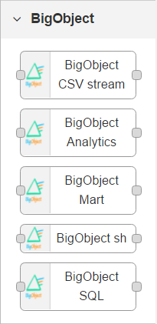
BigObject Node-RED node list
Node Name | 用途 | 說明
BigObject CSV stream | 處理 CSV 格式的資料來源, 並將結果存入指定的 BO table. | INPUT: msg.payload BO table 可以從 msg.table 代入或是透過 node editor 中指定 Table 必需已建立
BigObject Analytics | 處理 BO 進階的分析型指令 | Support stmt: FIND, GET, APPLY OUTOUT: msg.payload
BigObject Mart | 處理 BO table 建立指令 | Support stmt: BUILD, CREATE OUTOUT: msg.payload
BigObject Sh | 執行所有 BO 的指令 | INPUT: msg.stmt OUTPUT: msg.payload
BigObject SQL | 執行基本的 BO SQL 指令 | Support stmt: SELECT, CREATE, INSERT, LOAD, UPDATE, TRIM, DROP, DELETE, ALTER, SHOW, DESC OUTPUT: msg.payload
註: 以上功能使用 BO http 介面與 BO server 進行溝通

Slide 3

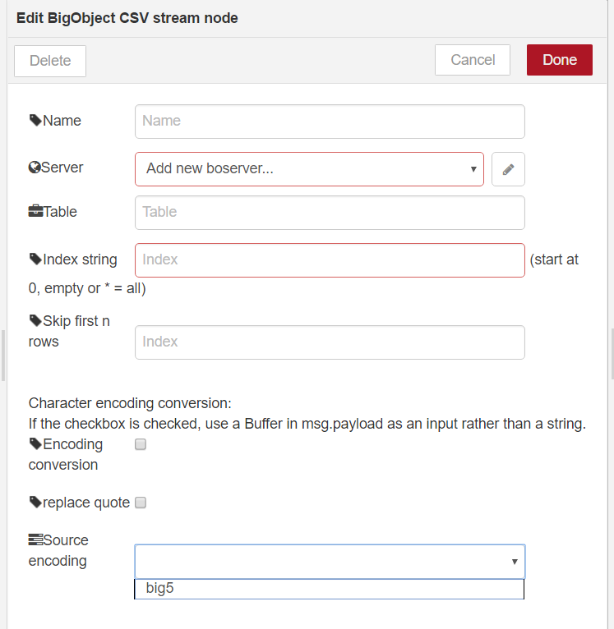
BigObject CSV stream Node
BO 伺服器位址
ex: localhost:9090
BO 表格名稱
ex: sales
BO 表格欄位索引
Charset 轉換, 如果打開此功能, msg.payload 必需為 JS Buffer 型態.
處理資料中有 “ 字元
只支援 BIG5 to UTF-8

Slide 4



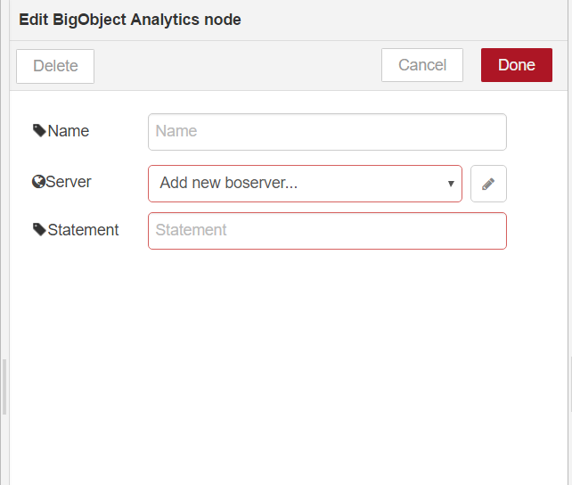
BigObject Analytics, Mart, SQL Nodes
BO 伺服器位址
ex: localhost:9090
BO statement
ex: select * from sales

Slide 5

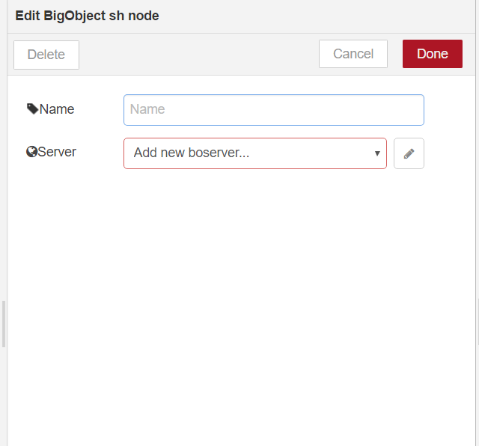
BigObject sh Node
BO 伺服器位址
ex: localhost:9090
與 web/python bosh 相同功能

Slide 6
BigObject Node Output JSON format
Data result set
msg: {
payload: [
{
Content: {
content: [
[col1, col2,...],[]...
]
},
Status: error_code, //number
Err: "error message" //string
}, …
],
error: error_code, //number
nodeid: "node id" //string
}
Schema result set
msg: {
payload: [
{
Content: {
schema: {
attr: [ {name: "col_name", type: "col_type"}, {...}, ...]
}
},
size: rows, //number
create_stmt: "create stmt" //string
Status: error_code, //number
Err: "error message" //string
}, …
],
error: error_code, //number
nodeid: "node id" //string
}
payload[] 內的 每個 content 上限為 1000 筆.

Slide 7
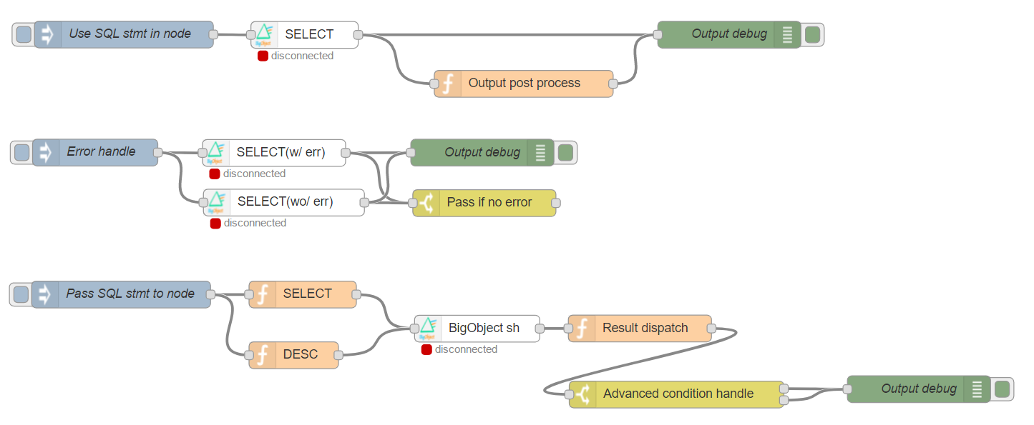
BigObject Node-RED Node 使用案例 (實機演練)
練習使用 BO SQL node
練習如何取用 dataset 物件
1
練習如何處理 BO node 的 error
2
練習使用 BO sh node
練習使用複雜的條件判斷
3

